Slide 1



Societat Catalana d’Estadística
Escola d'Art i Disseny Deià
Què fa per tu l’Estadística?
26/9/2024
Erik Cobo
@socestadistica
http://soce.iec.cat/
#SoCE
Notes:
Podcast d’exemple: https://www.ivoox.com/que-fa-per-tu-l-estadistica-audios-mp3_rf_96554905_1.html

Slide 2


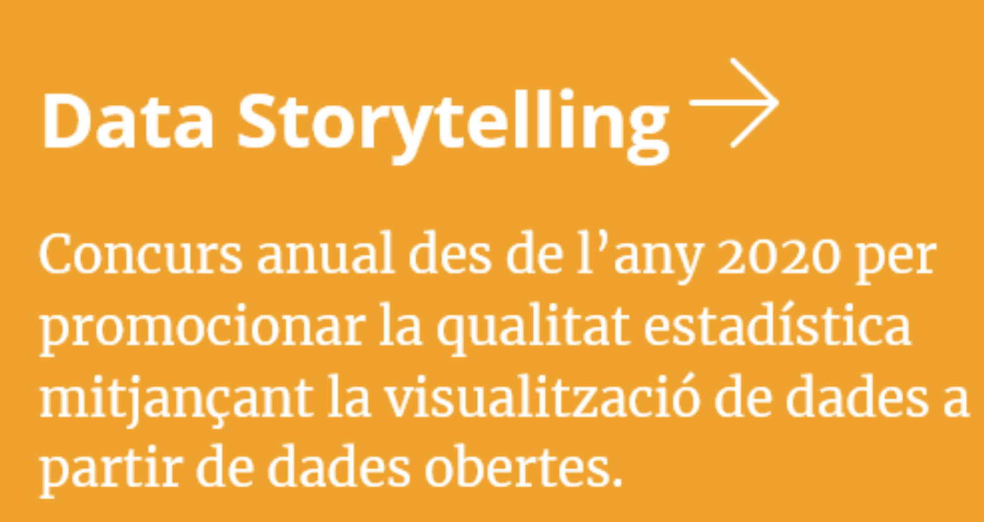
Apropar l’estadística a la societat mitjançant activitats de divulgació
Promoure la difusió i l’interès per l’ensenyament de l’estadística
https://soce.iec.cat
Notes:
Part dels objectius de la societat, els que tenen més a veure amb els oients.
Comentar les activitats que els puguin interesar. Els tweets de Data storytelling els pot interessar per tenir exemples d’anàlisis complerts. Tenen els 3 guanyadors a la web. OJO, han de ser majors d’edat per participar: poden quedar amb el profesor i el premi invertir-lo en material per a l’escola.

Slide 3








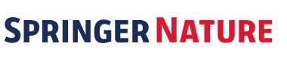

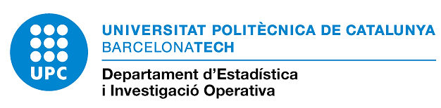

Qui som?
Jordi Cortés
Grau, Màster i Doctor Estadística
Andrea Toloba
Erik Cobo
Grau i Doctor Medicina
Professor Estadística
Grau Matemàtiques
Màster Estadística

Slide 4
Què és l’Estadística? Per a què serveix?
Conceptes:
  Variabilitat, la constant estadística.
  Representativitat de les mostres.
    Contra-Exemple: Dominique Pelicot
    Exemple: Enquestes opinió
  Transparència
  Vel de la ignorància
    Exemple: nous fàrmacs
    Contra-exemple: Estimació PIB

Slide 5
Què és l’Estadística? Per a què serveix?
Conceptes:
  Variabilitat, la constant estadística.
  Representativitat de les mostres.
    Contra-Exemple: Dominique Pelicot
    Exemple: Enquestes opinió
  Transparència
  Vel de la ignorància
    Exemple: nous fàrmacs
    Contra-exemple: Estimació PIB

Slide 6

L’estadística és...
A
Ciència que estudia la recol·lecció, organització, síntesi, presentació i anàlisi de les dades, obtenint conclusions inqüestionables.
B
Ciència que estudia la recol·lecció, organització, síntesi, presentació i anàlisi de les dades, així com l’extracció de conclusions vàlides i decisions raonables a partir de l’anàlisi.
C
Ciència que estudia les incertesses inherents a les dades
Notes:
La C és clarament falsa, mentre que A-B els fa adonar que l’estadística no és apretar un botó i surt tot, sinó que cal raonar durant l’anàlisi per obtenir resultats vàlids.

Slide 7
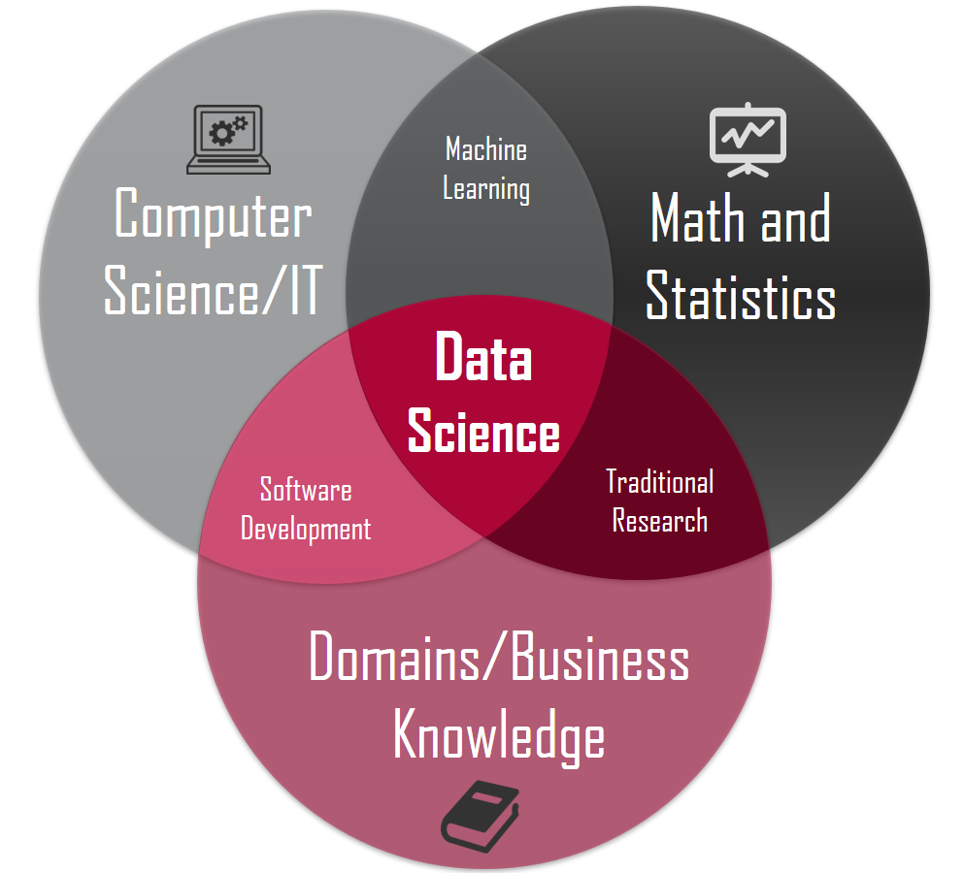

Les noves disciplines requereixen combinar destresses
Notes:
Diagrames de Benn sobre com se superposen les disciplines (programació + coneixement del tema és “danger zone” si es vol analitzar dades). Complementar formació:
grau estadístca + màster data science (o al revés)
grau estadística + màster business
grau biologia / economia + màster estadística

Slide 8
Què és l’Estadística? Per a què serveix?
Conceptes:
  Variabilitat, la constant estadística.
  Representativitat de les mostres.
    Contra-Exemple: Dominique Pelicot
    Exemple: Enquestes opinió
  Transparència
  Vel de la ignorància
    Exemple: nous fàrmacs
    Contra-exemple: Estimació PIB

Slide 9


Slide 11
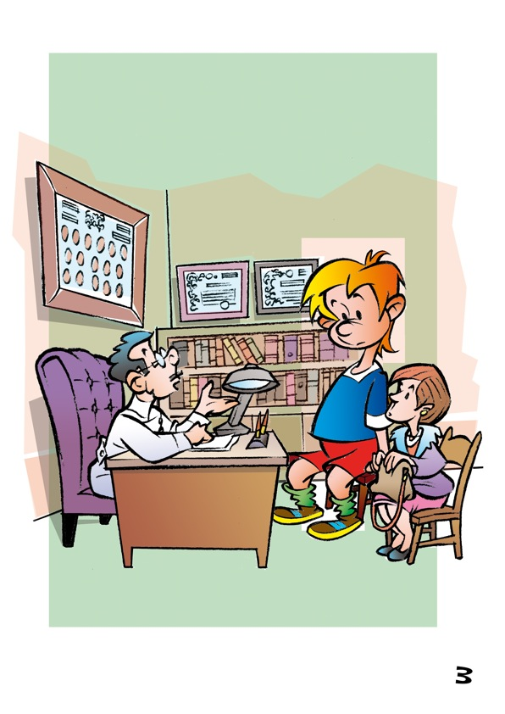
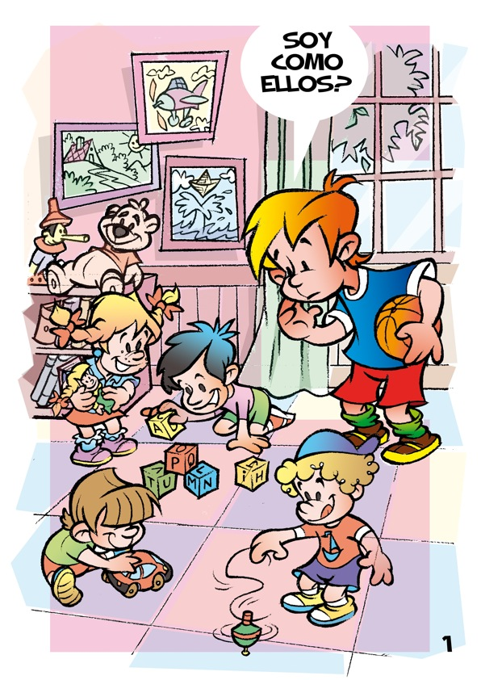
Su hijo está a 5 desviaciones típicas de la media

Slide 12
Què és l’Estadística? Per a què serveix?
Conceptes:
  Variabilitat, la constant estadística.
  Representativitat de les mostres.
    Contra-Exemple: Dominique Pelicot
    Exemple: Enquestes opinió
  Transparència
  Vel de la ignorància
    Exemple: nous fàrmacs
    Contra-exemple: Estimació PIB

Slide 13
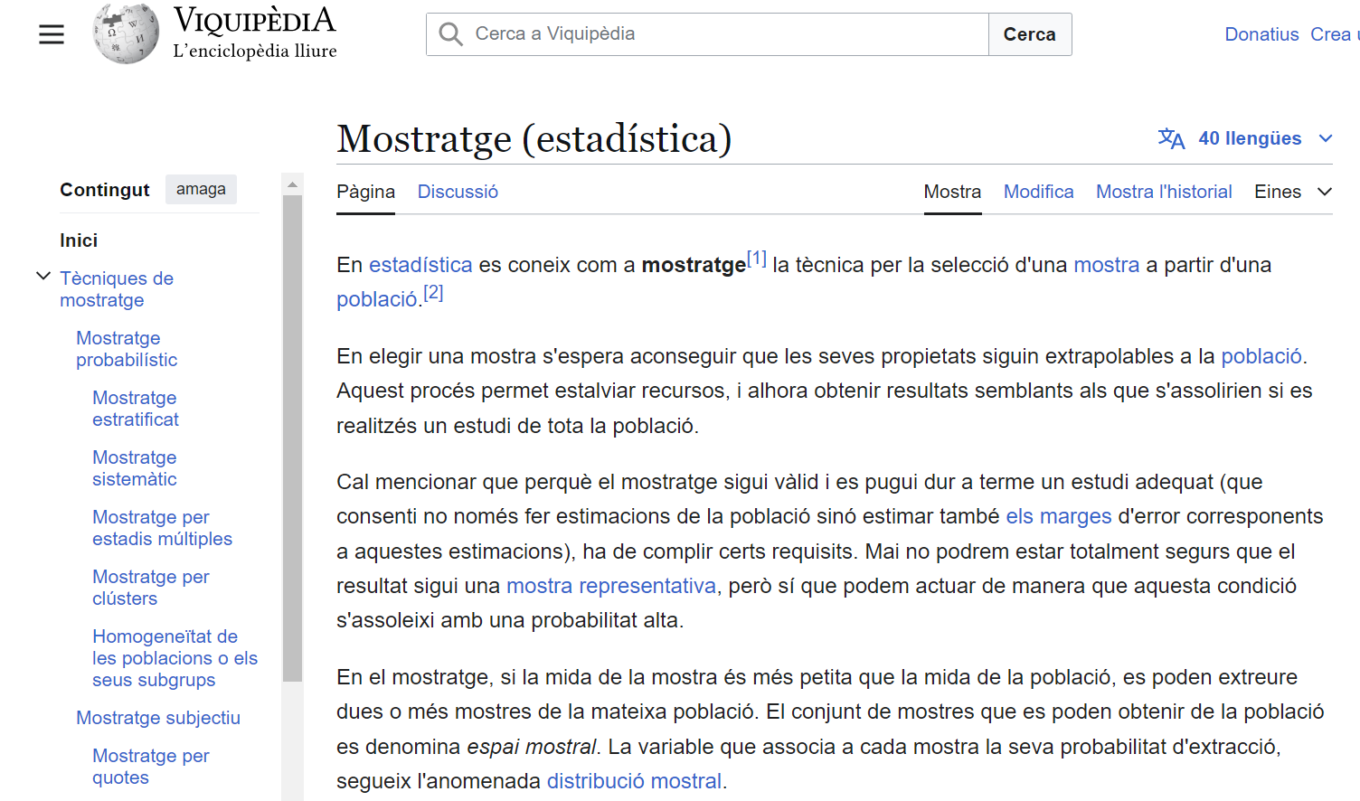

Slide 14
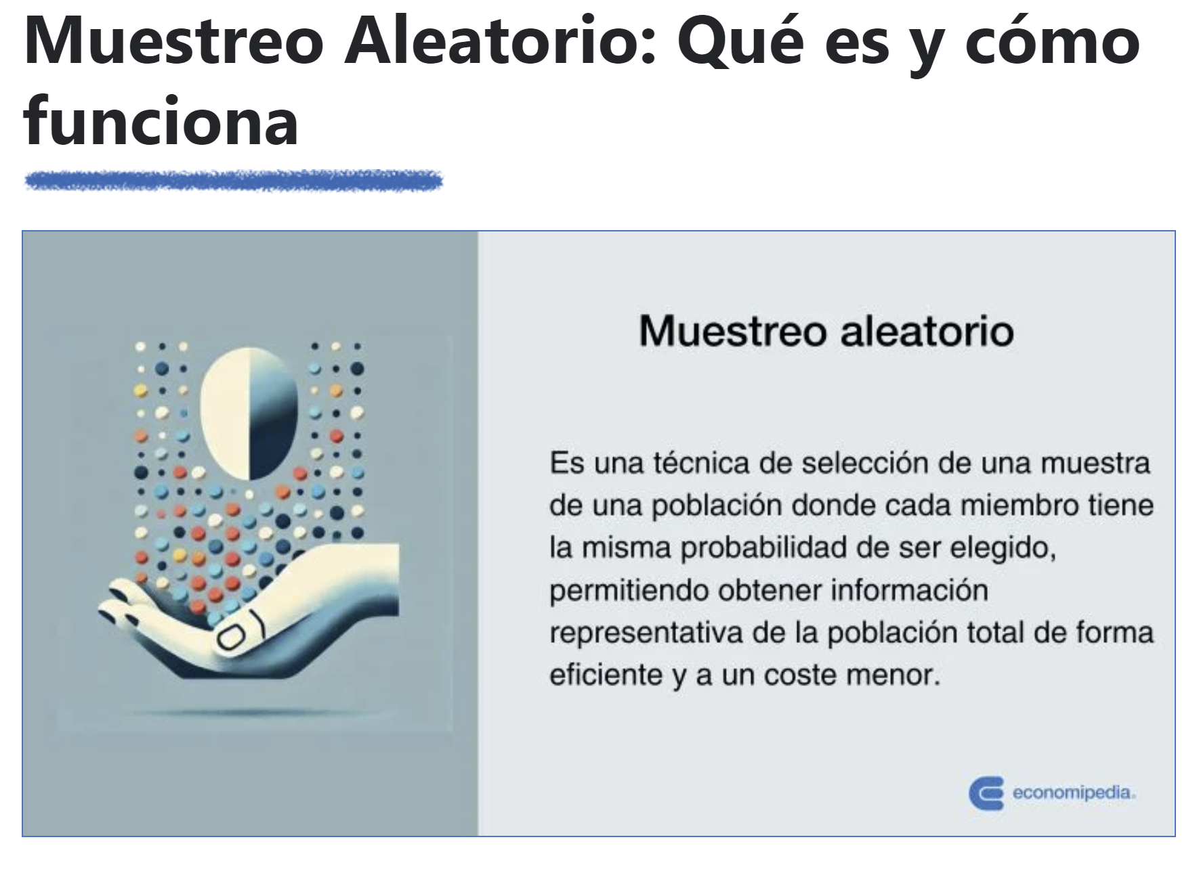
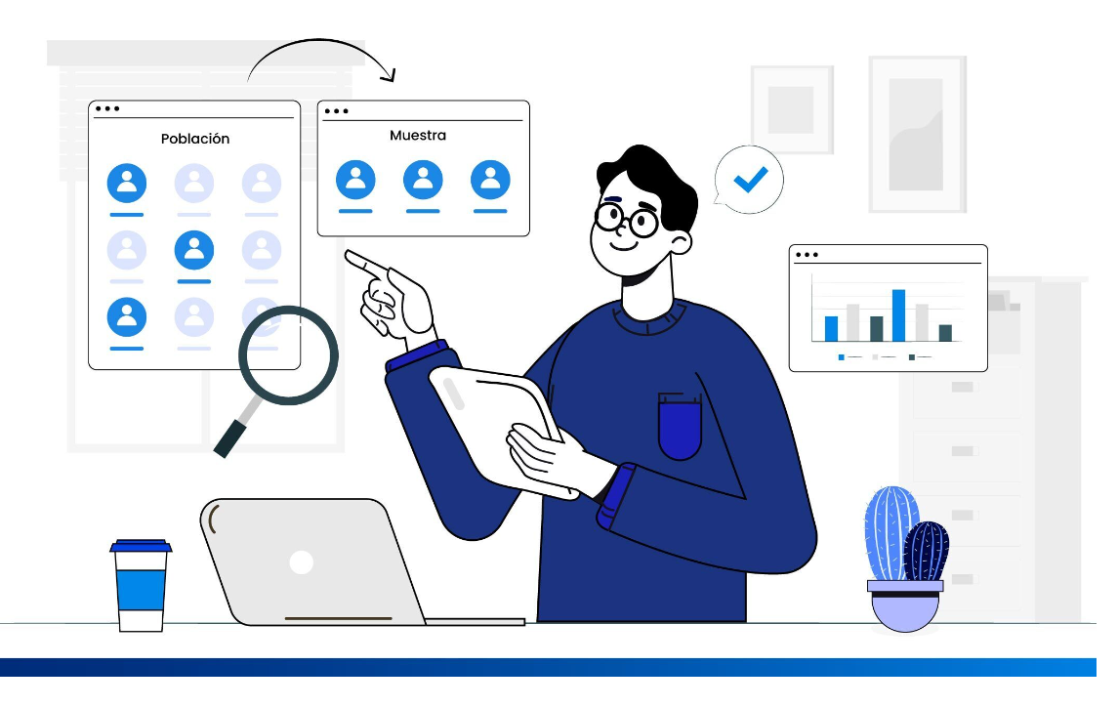

Slide 15
Què és l’Estadística? Per a què serveix?
Conceptes:
  Variabilitat, la constant estadística.
  Representativitat de les mostres.
    Contra-Exemple: Dominique Pelicot
    Exemple: Enquestes opinió
  Transparència
  Vel de la ignorància
    Exemple: nous fàrmacs
    Contra-exemple: Estimació PIB

Slide 16
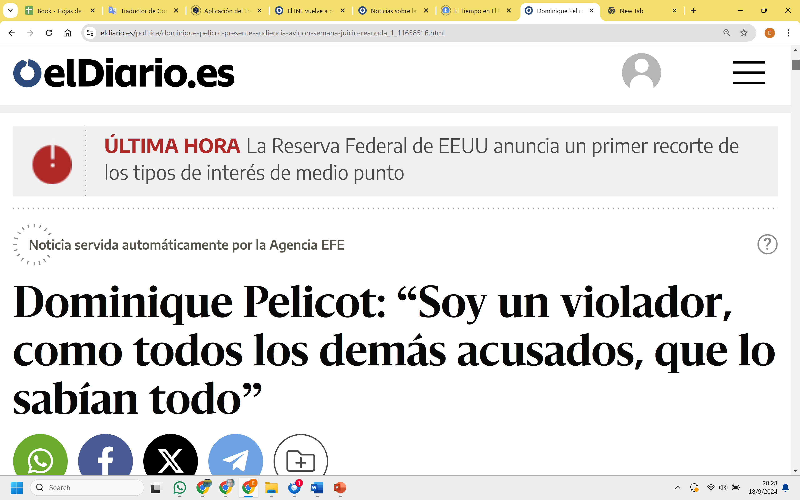
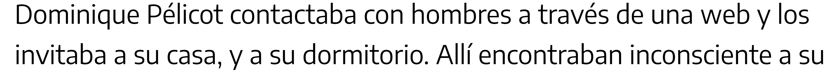
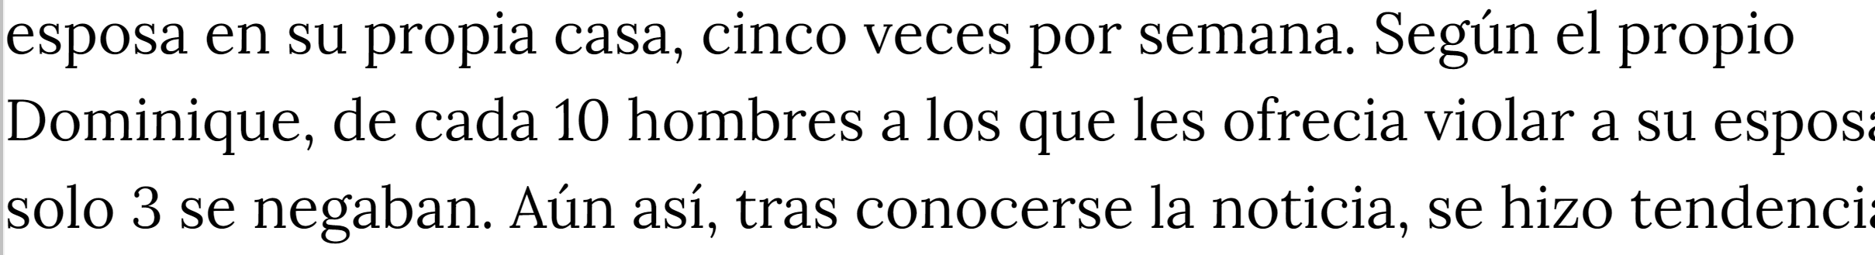
Si donem per cert que 7 de cada 10 acceptaven, què sabem dels francesos, o dels europeus, o de...? → Res

Slide 17
Què és l’Estadística? Per a què serveix?
Conceptes:
  Variabilitat, la constant estadística.
  Representativitat de les mostres.
    Contra-Exemple: Dominique Pelicot
    Exemple: Enquestes opinió
  Transparència
  Vel de la ignorància
    Exemple: nous fàrmacs
    Contra-exemple: Estimació PIB

Slide 18
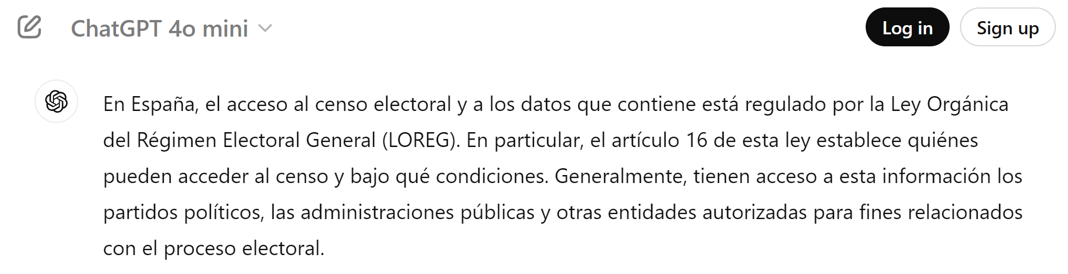
Mostra aleatòria requereix:
Habilitats per generar una mostra repetible; i
Accés a un llistat de membres de la població (cens)

Slide 19
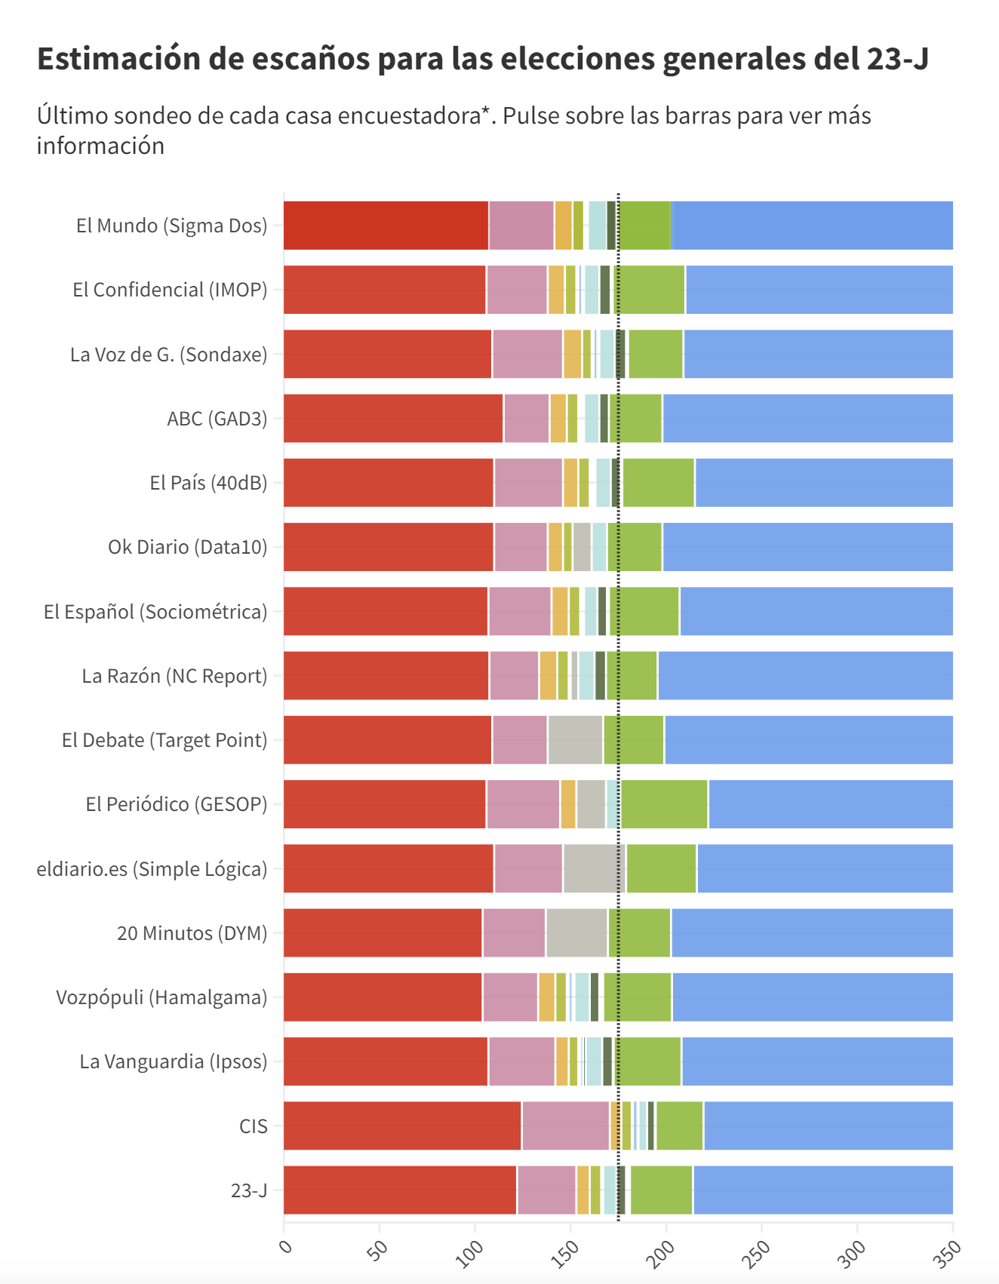

Slide 20
Tots els estudis tenen impureses:
Seleccionats que no trobes;
Enquestats que no volen participar;
Persones que canvien d’opinió;
Etc.; Etc...
Com tractem les impureses?
Transparència;
Vel de la ignorància.

Slide 21
Què és l’Estadística? Per a què serveix?
Conceptes:
  Variabilitat, la constant estadística.
  Representativitat de les mostres.
    Contra-Exemple: Dominique Pelicot
    Exemple: Enquestes opinió
  Transparència
  Vel de la ignorància
    Exemple: nous fàrmacs
    Contra-exemple: Estimació PIB

Slide 22
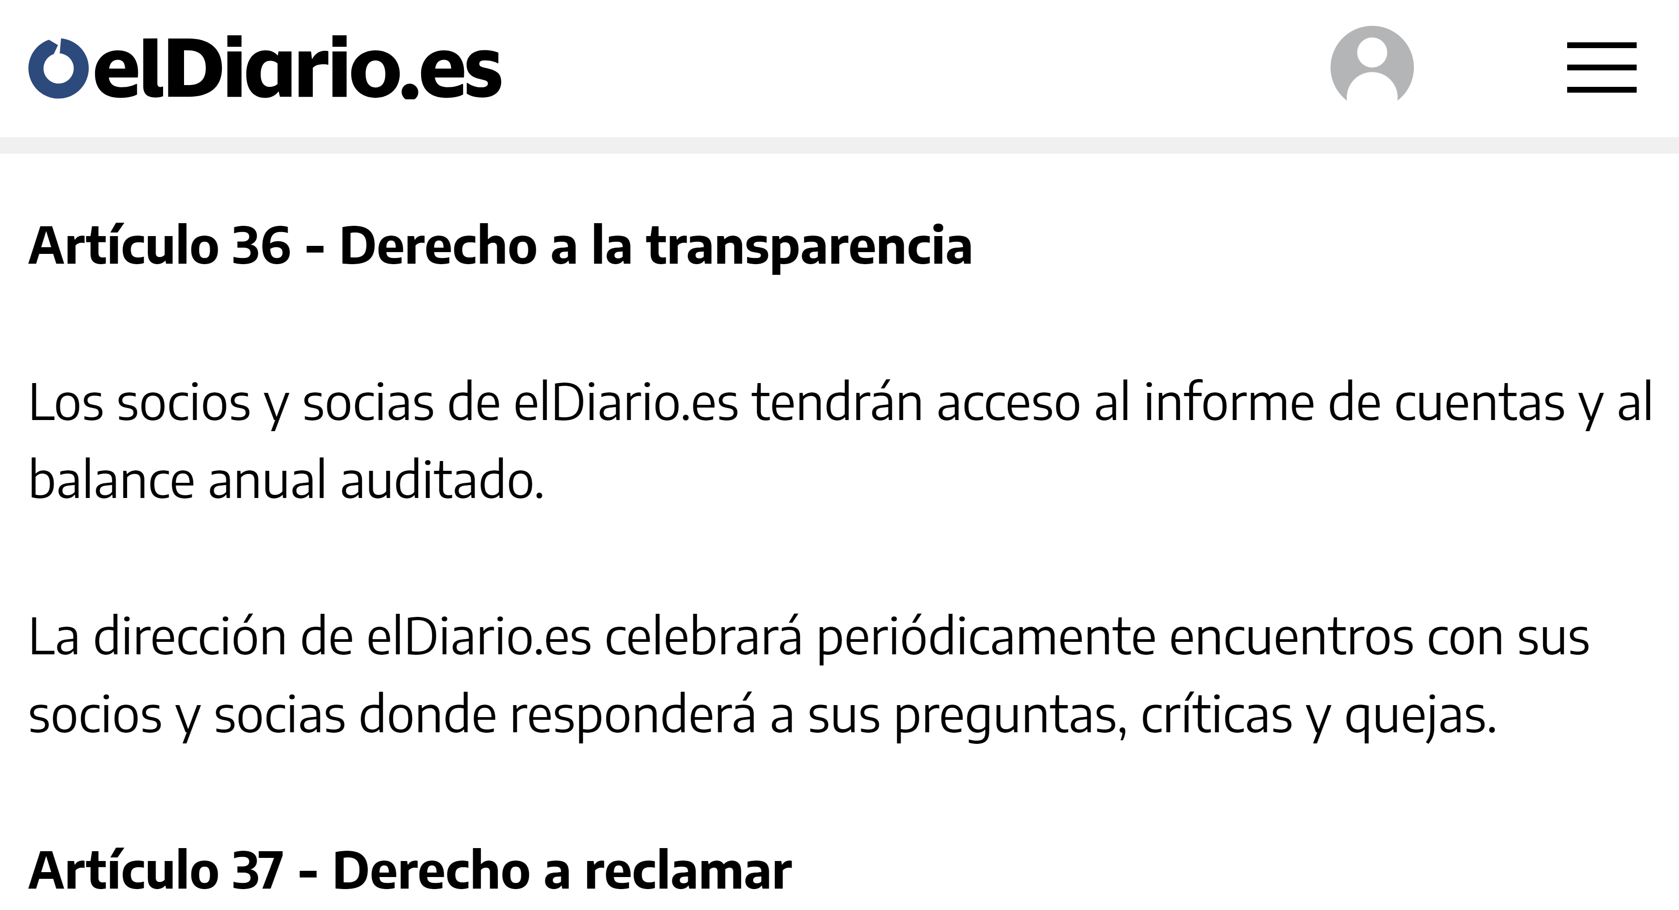

Slide 23
Què és l’Estadística? Per a què serveix?
Conceptes:
  Variabilitat, la constant estadística.
  Representativitat de les mostres.
    Contra-Exemple: Dominique Pelicot
    Exemple: Enquestes opinió
  Transparència
  Vel de la ignorància
    Exemple: nous fàrmacs
    Contra-exemple: Estimació PIB

Slide 24
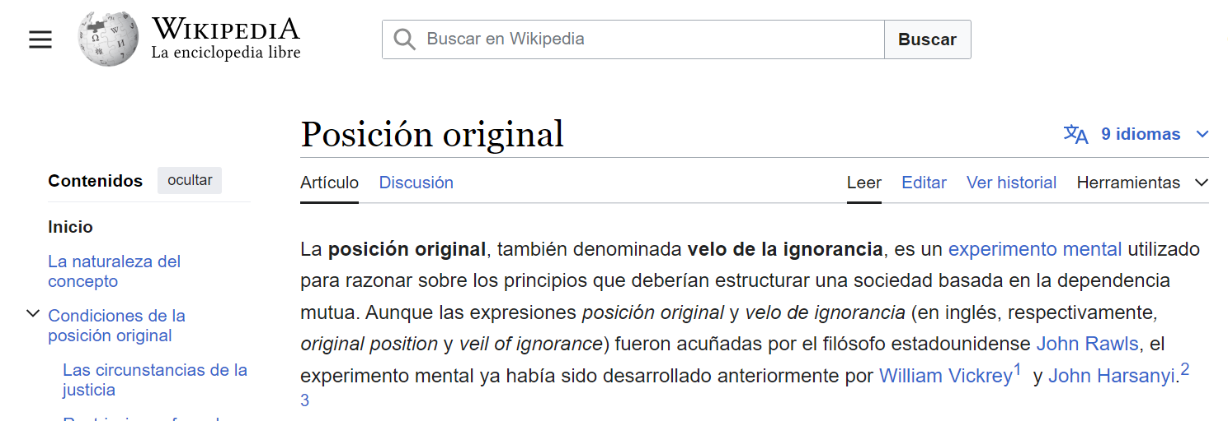
Vel de la ignorància
Les persones clau romanen en “posició original”
De manera que cap prejudici pot guiar-los

Slide 25
Què és l’Estadística? Per a què serveix?
Conceptes:
  Variabilitat, la constant estadística.
  Representativitat de les mostres.
    Contra-Exemple: Dominique Pelicot
    Exemple: Enquestes opinió
  Transparència
  Vel de la ignorància
    Exemple: nous fàrmacs
    Contra-exemple: Estimació PIB

Slide 26
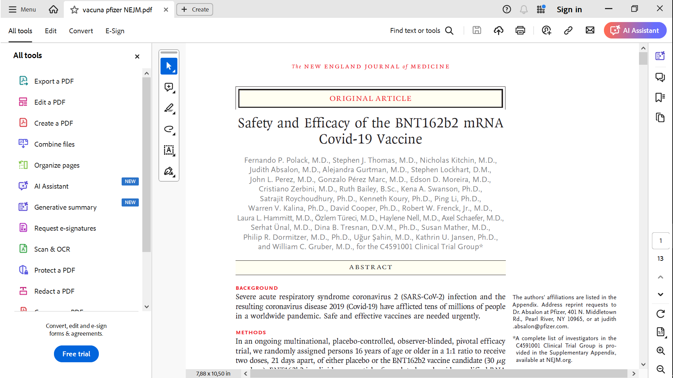
Vacunes
Processos estadístics codificats amb anterioritat.
La resta d’investigadors → emmascarats

Slide 27
Què és l’Estadística? Per a què serveix?
Conceptes:
  Variabilitat, la constant estadística.
  Representativitat de les mostres.
    Contra-Exemple: Dominique Pelicot
    Exemple: Enquestes opinió
  Transparència
  Vel de la ignorància
    Exemple: nous fàrmacs
    Contra-exemple: Estimació PIB

Slide 28
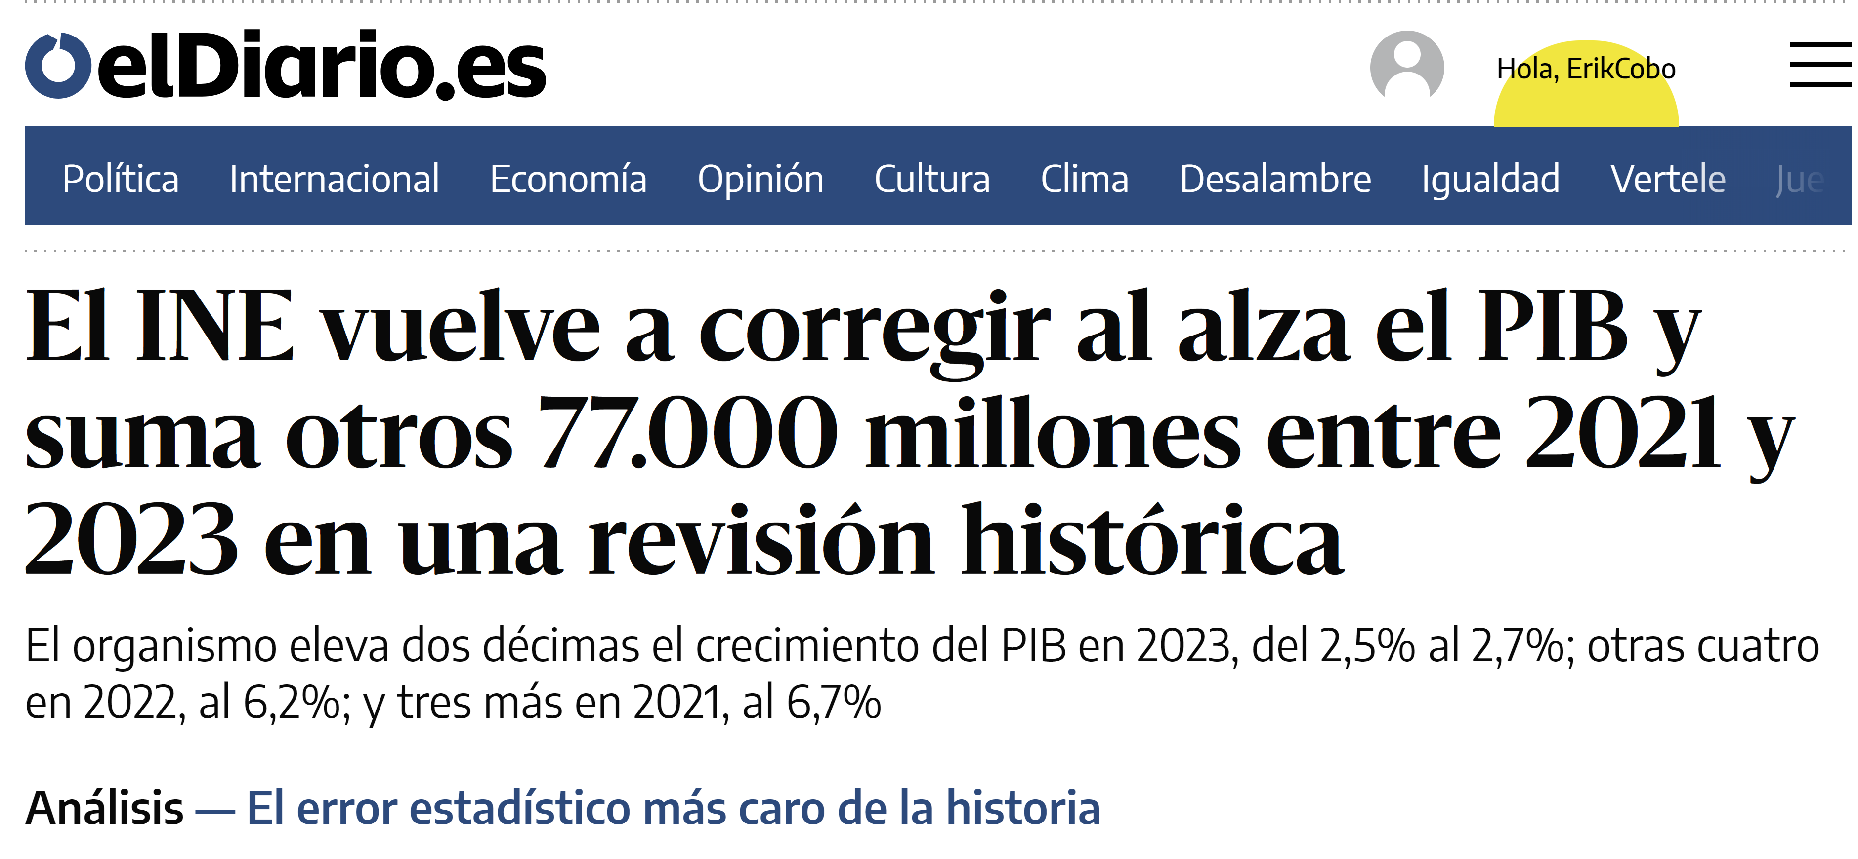

Slide 29
Societat Catalana d’Estadística
Escola d'Art i Disseny Deià
Gràcies
26/9/2024
Erik Cobo
@socestadistica
http://soce.iec.cat/
#SoCE
Notes:
Podcast d’exemple: https://www.ivoox.com/que-fa-per-tu-l-estadistica-audios-mp3_rf_96554905_1.html

